Slide 1
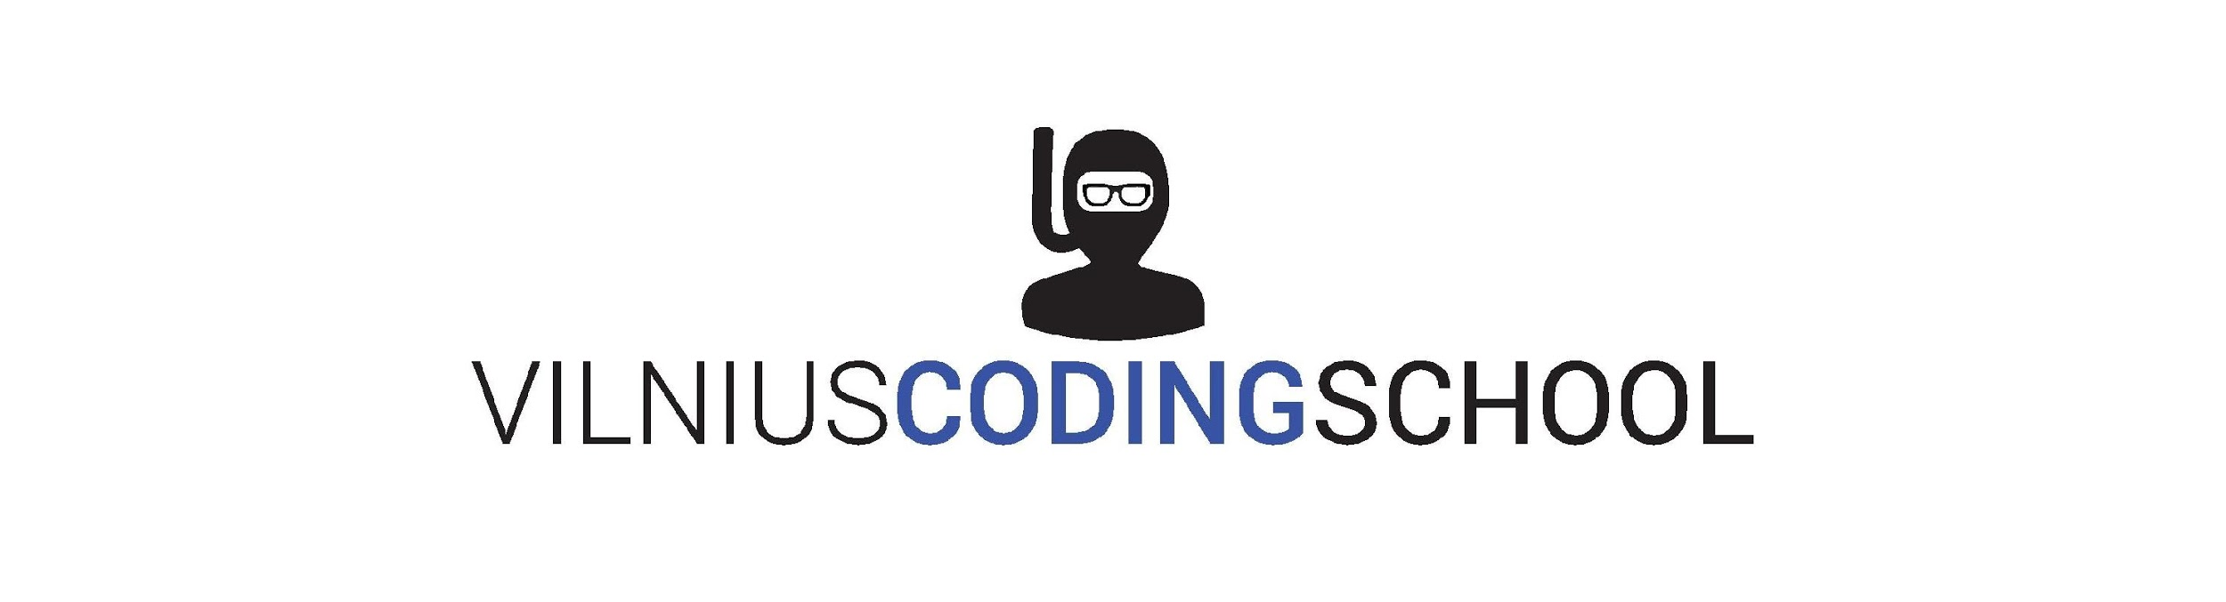
C#
1-a paskaita
Kintamieji ir sąlygos

Slide 2
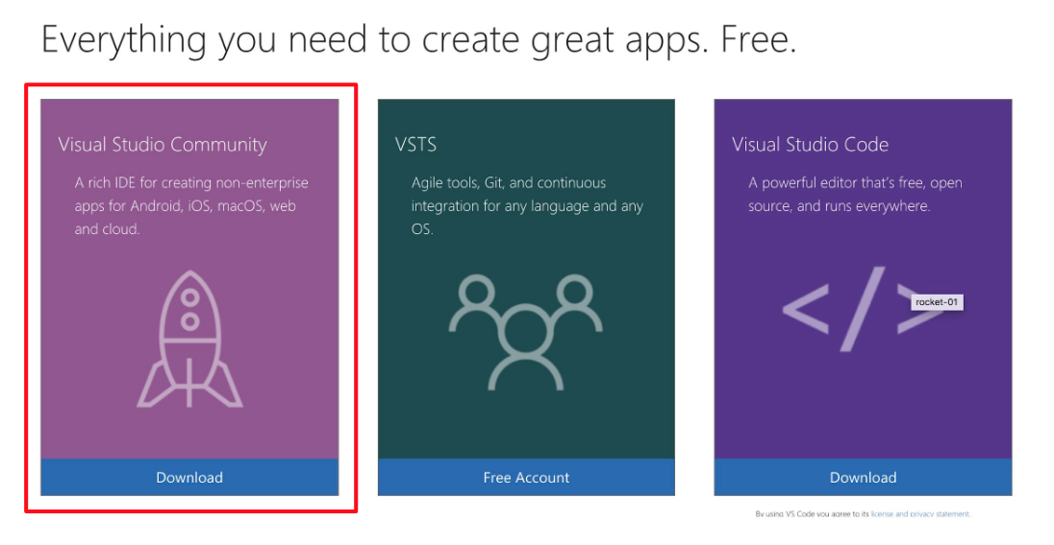
Visual Studio: Iš kur parsisiųsti
https://visualstudio.microsoft.com/free-developer-offers/

Slide 3
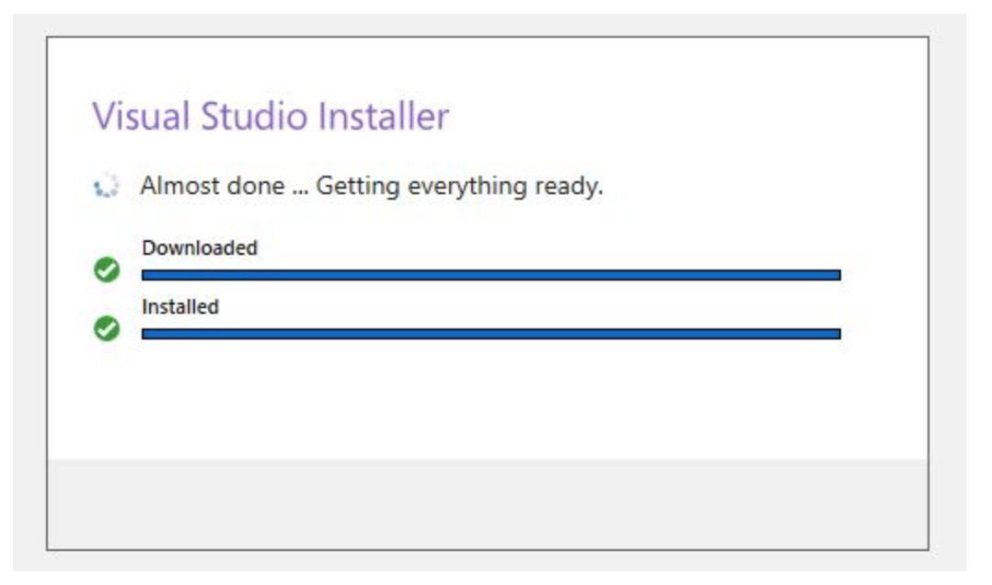
Visual Studio: Pirmas žingsnis

Slide 4
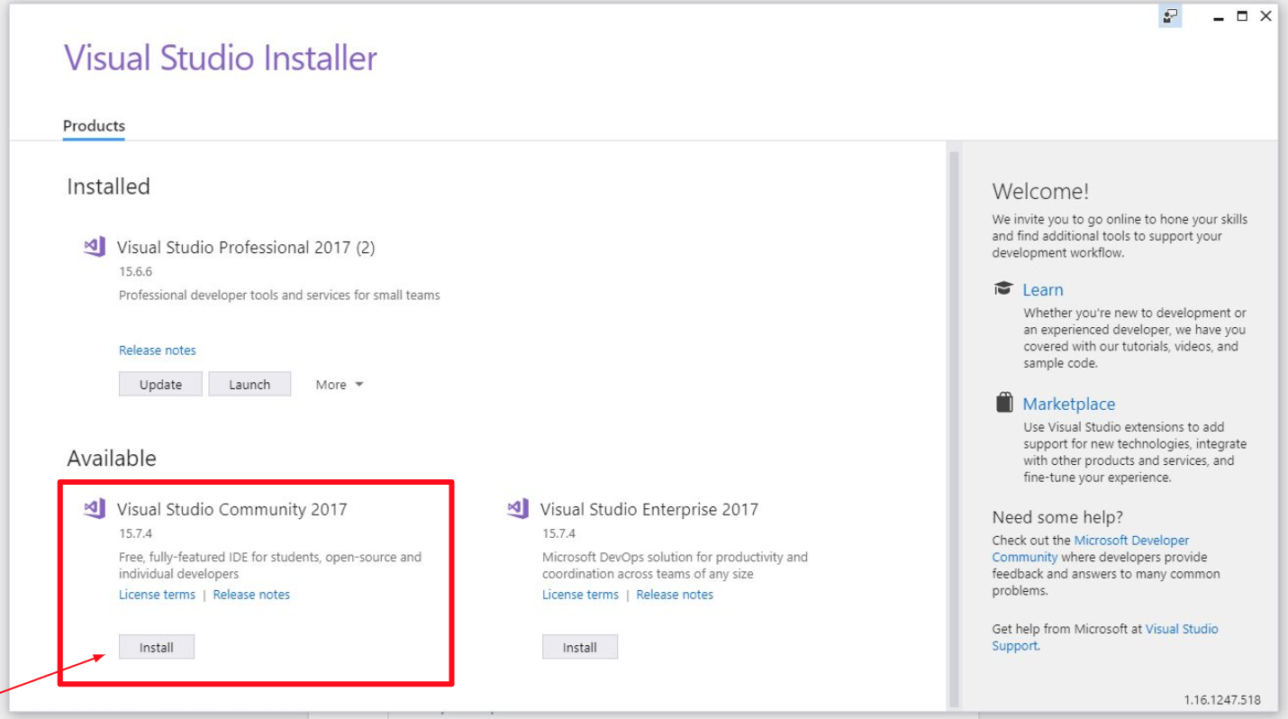
Visual Studio: Antras žingsnis

Slide 5
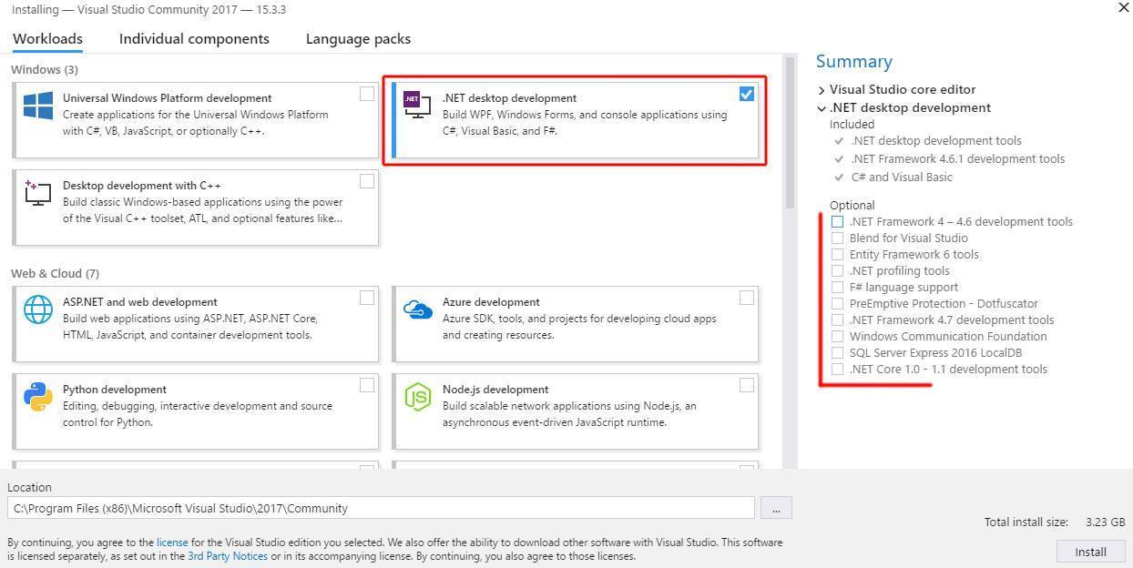
Visual Studio: Trečias žingsnis

Slide 6
C# trumpa istorija
Pirmoji versija pristatyta 2002m
Paskutinė stabili versija C# 7.3 (.NET Core)
Paskutinė išleista versija C# 8.0 (Preview)
Paremta C++ ir Java kalbomis
Buvo sukurta, nes:
Microsoft reikėjo atsako į Java
.NET karkasui reikėjo modernesnės programavimo kalbos nei C++
.NET karkasui reikėjo greičiau išmokstamos programavimo kalbos

Slide 7
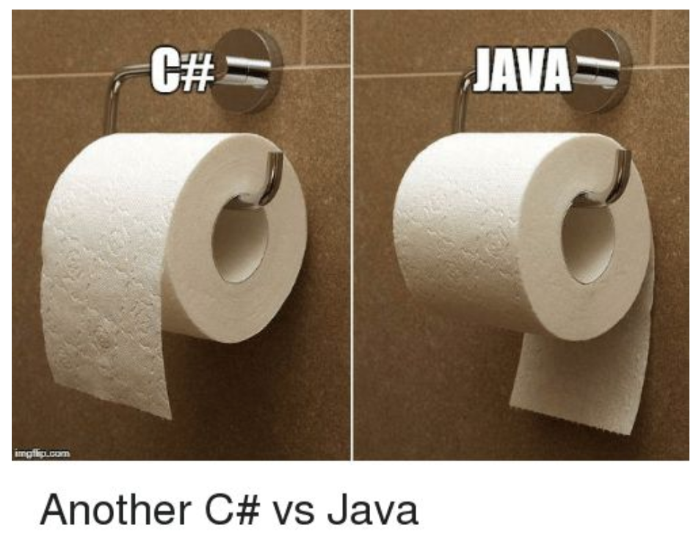
C# vs JAVA
“C# borrowed a lot from Java -and vice versa.”

Slide 8
Kodėl C#?
Aukšto lygio programavimo kalba
Objektinė programavimo kalba
Open source nuo 2014 m.
Veikia ant visų platformų (Windows, Linux, Mac)

Slide 9
Kodėl C#?
Patogiausia technologija kurti aplikacijas populiariausiai operacinei sistemai
Visual Studio IDE programavimo aplinka
Puikiai integruojasi su kitomis Microsoft technologijomis
Greičiau išmokstama kalba
Gali būti naudojama įvairiose srityse

Slide 10
C# galimybės
Windows aplikacijos (WPF, Windows Forms)
Mobiliosios aplikacijos (iOS, Android, Windows Phone)
Svetainės (ASP.NET MVC)
Žaidimai (Unity)
Serverių aplikacijos (ASP.NET API)

Slide 11

Kas naudoja C#?

Slide 12
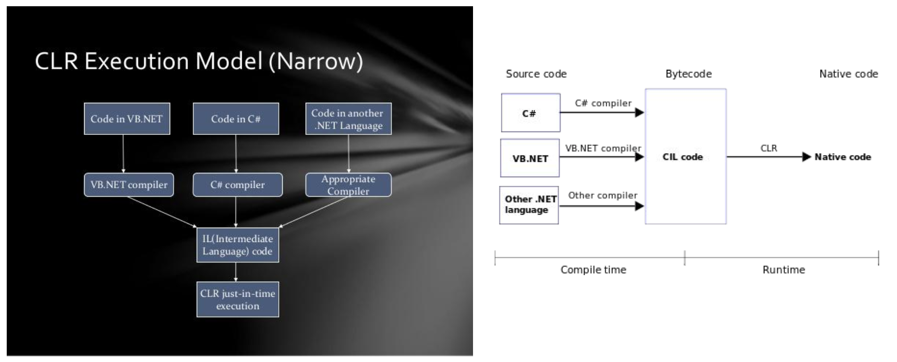
.NET karkasas

Slide 13
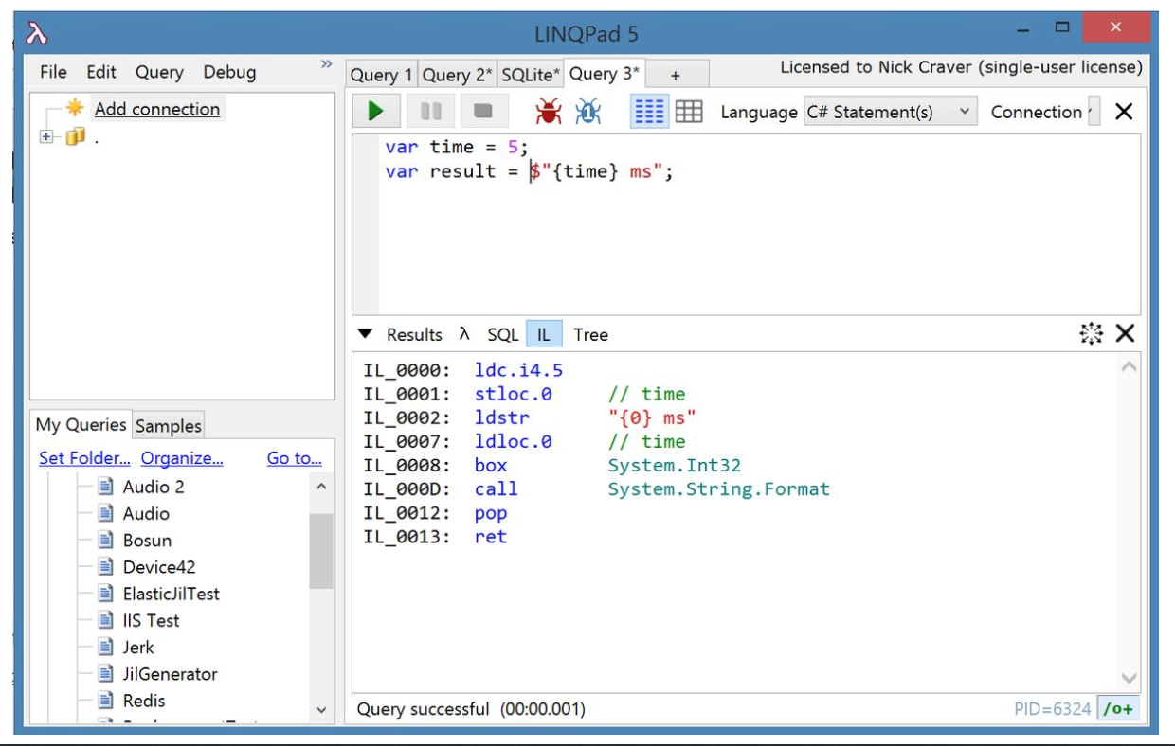
Common Intermediate Language (CIL)

Slide 14
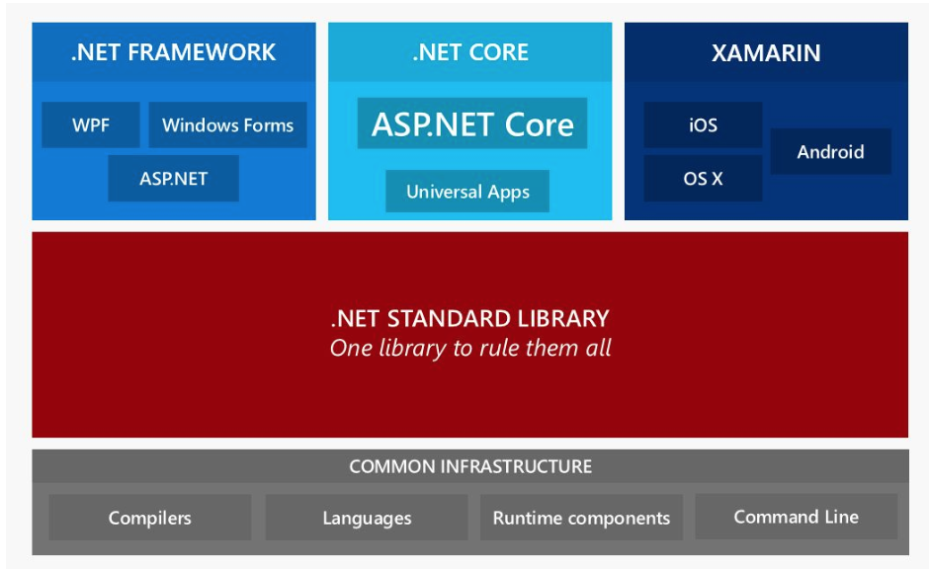
.NET karkasas
.NET framework - kolekcija jau parašytų instrukcijų ar komandų, kurias galima pasiekti iš kliento programavimo kalbos. (C#, C++, F#, VB.NET, J#..)

Slide 15
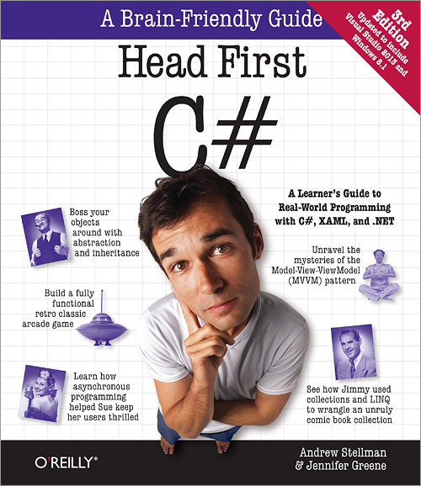
Dokumentacija/Mokomoji medžiaga
https://docs.microsoft.com/en-us/dotnet/csharp/
https://docs.microsoft.com/en-us/dotnet/csharp/quick-starts/
Kam patinka žiūrėt video, puikių kursų galima rasti čia (https://www.pluralsight.com/paths/csharp), tačiau platforma yra mokama, yra 10 dienų free trial

Slide 16
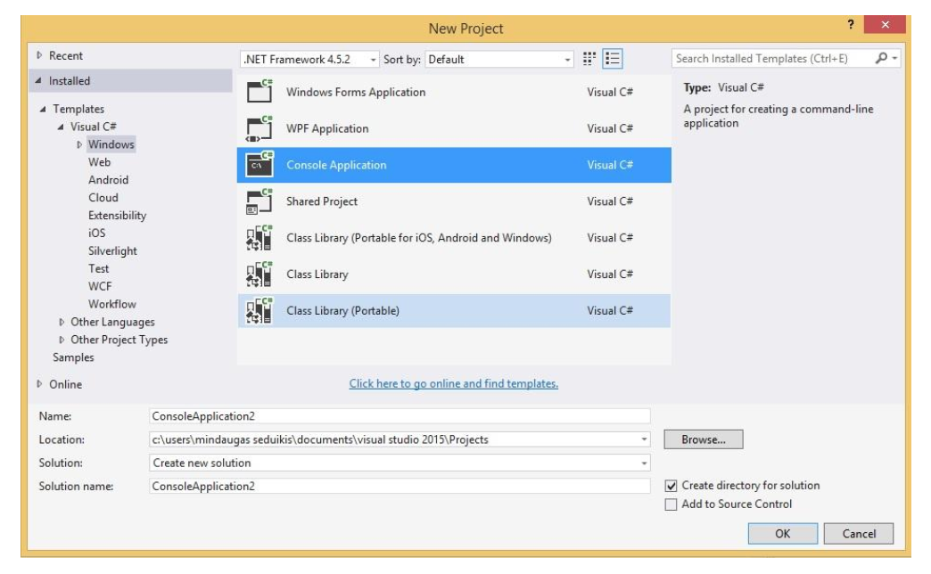
Pirmoji C# programa
Atidaryti Visual Studio IDE
File -> New -> Project…
Pavadinti aplikaciją – FirstApp (Name)
Pavadinti visą sprendimą FirstApp (Solution name)

Slide 17
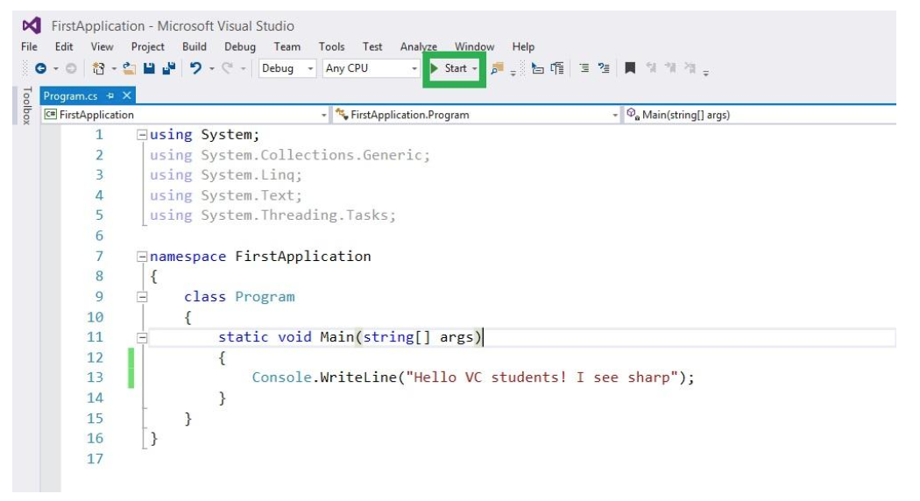
Pirmoji C# programa
Parašyti trūkstamą eilutę
Spausti > Start.

Slide 18
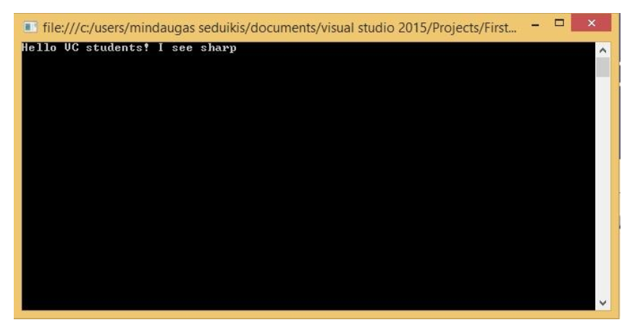
Kur dingo konsolė?

Slide 19
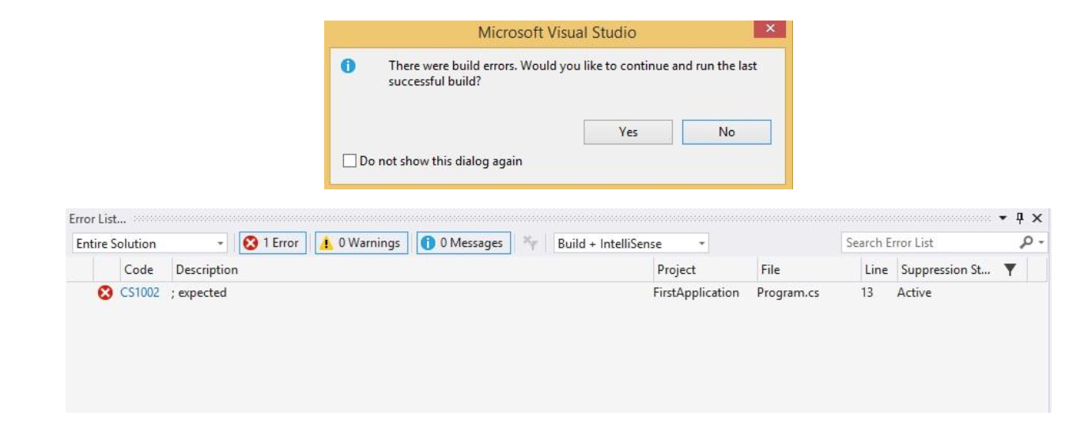
Klaidos ir perspėjimai: Build error
Esančioje programoje ištrinti kabliataškį vienos iš kodo eilučių gale.
Spausti > Start.
Prieš pradedant vykdyti programą ji yra buildinama’a/kompiliuojama

Slide 20
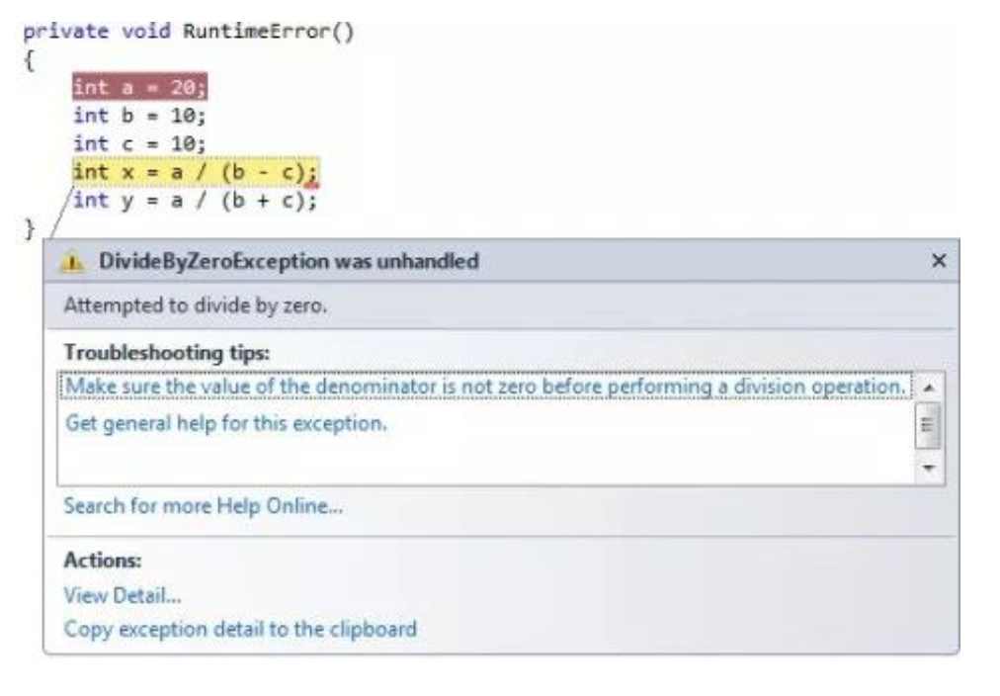
Klaidos ir perspėjimai: Run time error
Klaidos, kurios įvyksta programos veikimo metu, pvz.:
Dalyba iš nulio
Bandome pasiekti masyvo elementą, kuris neegzistuoja
ir t.t.

Slide 21
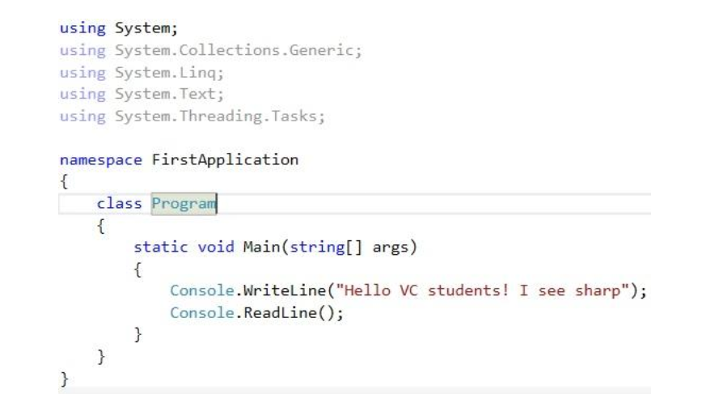
C# programos struktūra
Programą gali sudaryti vienas arba daugiau failų.
Kiekvienas failas gali turėti 0 arba daugiau namespace.
Namespace viduje gali turėti class, struct, interface, enum, delegates.

Slide 22
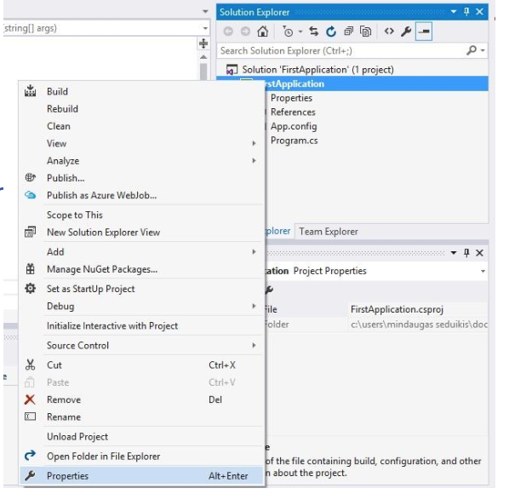
C# sprendimo ir projekto struktūra
Sprendimas (solution) gali turėti daug įvairių projektų.
Properties – projekto nustatymai.
References – projekto naudojamos bibliotekos.
App.config – projekto konfigūracija.
Išplėstiniai nustatymai: right-click ant projekto, pasirinkti Properties.

Slide 23
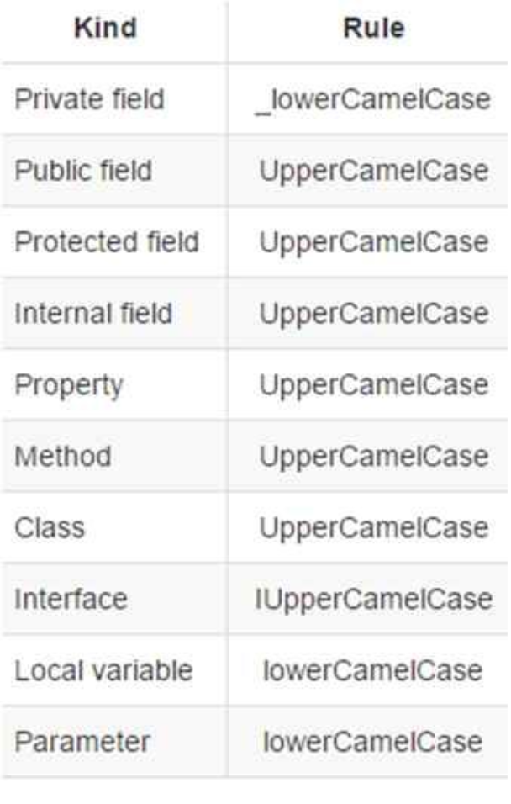
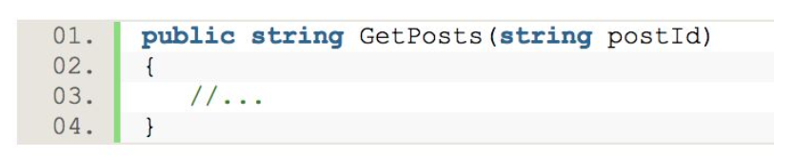
Kodo stiliaus taisyklės
Metodų pavadinimai iš didžiųjų raidžių - UpperCamelCase!
Kintamųjų pavadinimai:
Lokalus metodo kintamasis/parametras - lowerCamelCase
Private kintamasis _lowerCamelCase
Visi kiti: UpperCamelCase
Klasės pavadinimas UpperCamelCase
Interfeiso pavadinimas IUpperCamelCase
Riestiniai skliaustai iš naujos eilutės:

Slide 24
Console klasė
WriteLine() – išspausdina naują eilutę
Write() – išspausdina tekstą
ReadKey() – nuskaito koks mygtukas paspaustas
ReadLine() – nuskaito įvestą eilutę

Slide 25
Užduotis
Parašyti programą, kuri išspausdina ekrane jūsų vardą, pavardę bei amžių. Duomenis rodyti kol nepaspaudžiamas klaviatūros mygtukas.

Slide 26
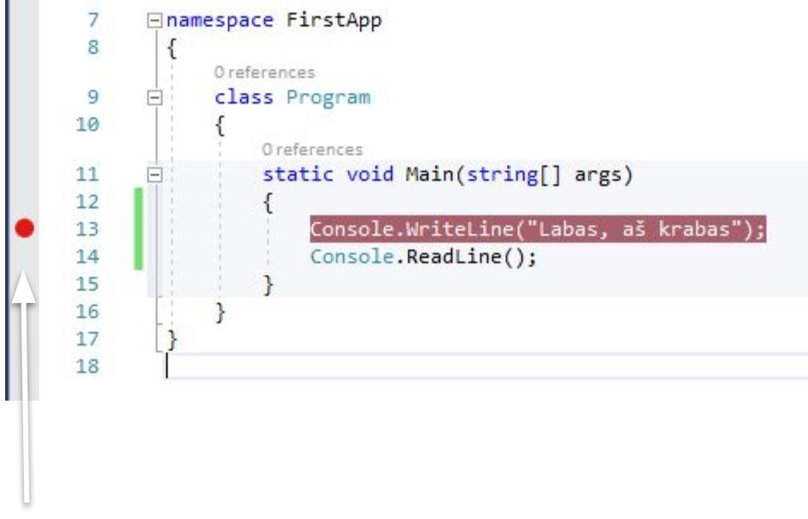
Debug mode
Programą galima vykdyti pažingsniui ir šitaip patogu testuoti kodą ir ieškoti, kurioje vietoje tiksliai įvyko klaida.
Pabandykite jūsų atliktą užduotį pasileisti Debug mode ir įvykdyti kodą pažingsniui
Pabandykite paspausti pele šone pilką juostą
Paspauskite Run

Slide 27
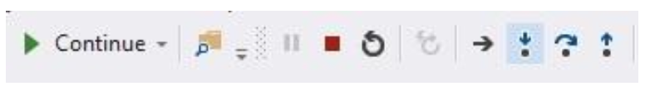
Debug mode
Breakpoint - Leidžia sustabdyti kodą norimoje vietoje.
Step Into – žygiuoti nuosekliai per kiekvieną vykdomo kodo eilutę.
Step Over – žygiuoti nuosekliai per kiekvieną vykdomo kodo eilutę, nežygiuojant į gylį.
Step Out – baigia vykdyti likusias metodo eilutes ir grįžta į eilutę iš kur metodas buvo pakviestas.

Slide 28
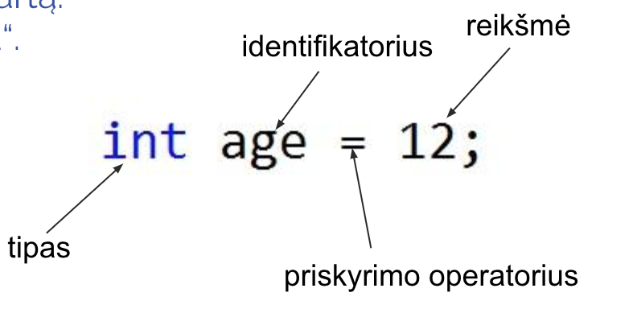
Kintamieji
Kintamasis – vieta, kurią programa naudoja saugoti duomenims ir turinti tipą, vardą, reikšmę.
Deklaruojami 1 kartą.
Kintamasis „kinta“.

Slide 29
Dažniausiai naudojami tipai
int – sveikieji skaičiai, pvz:
1, 10, 156
float – skaičiai su kableliu (7 skaitmenys), pvz:
10.15f, 145.123f
double – daugiau skaičių po kablelio (15-16 skaitmenų)
decimal – dar daugiau skaičių po kablelio (28-29 skaitmenų)
char – simbolis, pvz:
‘a’, ‘b’, ‘e’
string – simbolių seka, pvz:
“Vilnius Coding School”, “Rolandas Paksas”, “Labas”
bool - true/false

Slide 30
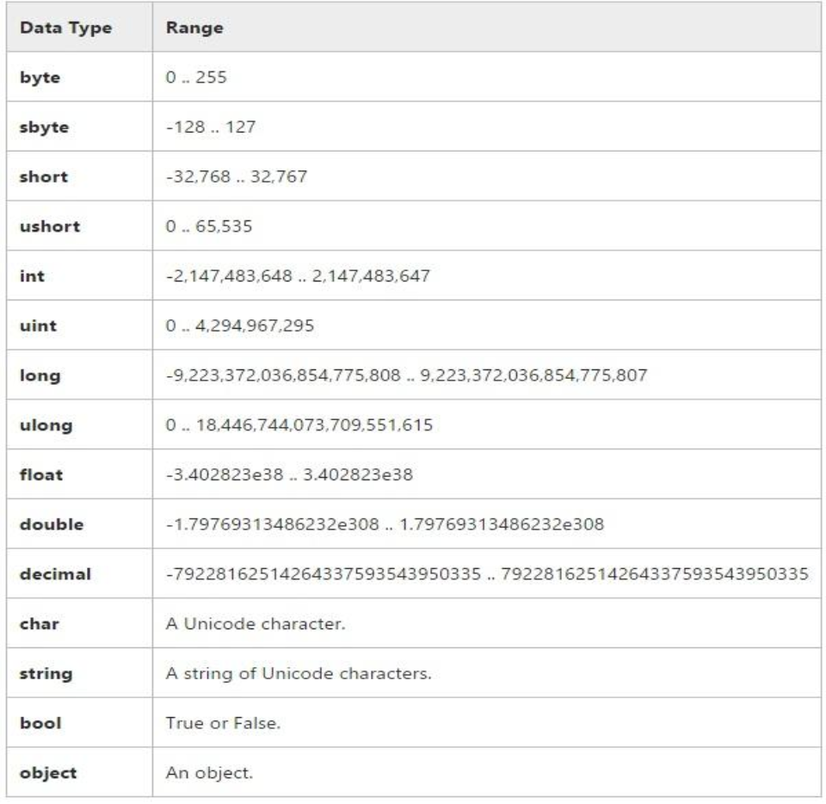
Duomenų tipai
Visi tipai
Kolkas nereikia visko atsiminti
Dokumentacijoje galime matyti reikšmių rėžius
https://docs.microsoft.com/en-us/dotnet/csharp/language-reference/keywords/built-in-types-table

Slide 31
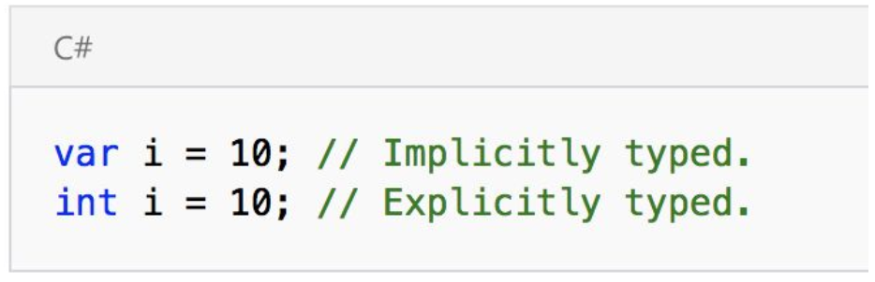
Menamas tipas arba var
Kartą deklaravus tipas negali keistis, kaip ir naudojant konkretų tipą
Tipą nusprendžia pats kompiliatorius, priklausomai nuo priskirtos reikšmės
Būtina iškart priskirti kažkokią reikšmę
Kartais patogu, palengvina kodo skaitomumą
Jei neaišku iš kodo, kokia reikšmė bus priskirta, geriau nenaudot menamo tipo, nes tada kodą sunkiau suprasti
https://docs.microsoft.com/en-us/dotnet/csharp/language-reference/keywords/var

Slide 32
Užduotys
Koks tai tipas?
12.5
-100
‘A’
“Uzduotis”
False
Ar teisingas toks kintamojo sukūrimas?
int age = 2.5?
string vardas = ‘Rolandas’

Slide 33
Užduotys
Parašyti programą, kuri nuskaito įvestą tekstą ir atspausdina jį ekrane. Atspausdintus duomenis rodyti, kol nepaspaudžiamas ENTER.
Parašyti programą, kuri ATSKIRAI prašo įvesti vardą, pavardę, amžių ir atspausdina juos ekrane. Naudoti kintamuosius.

Slide 34
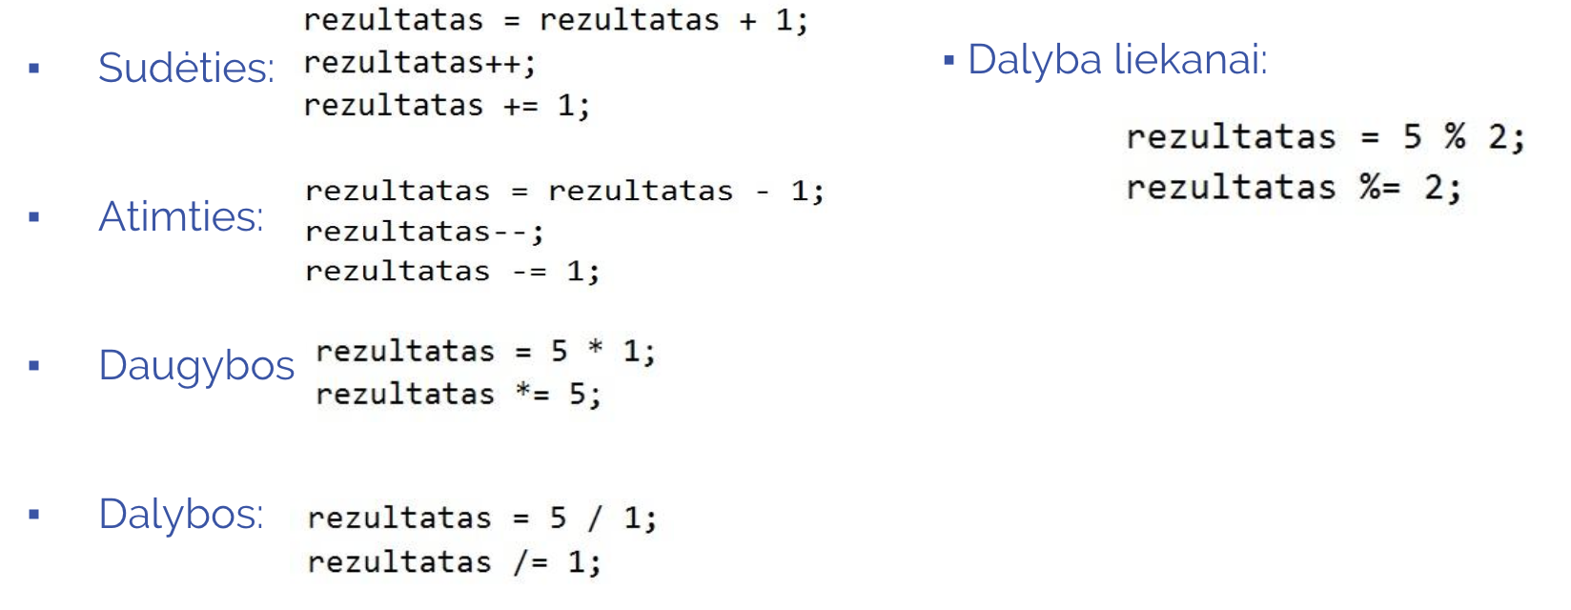
Pagrindinės operacijos

Slide 35
Užduotys
Parašyti programą, kuri prašo įvesti apskritimo spindulį ir pagal jį suskaičiuoja jo ilgį ir plotą.
Parašyti programą, kuri prašo įvesti atstumą (metrais) ir laiką (sekundėmis), o iš įvestų duomenų suskaičiuoja greitįkm/h formatu.
Parašyti programą, kuri prašo įvesti vardą, pavardę ir gimimo vietą ir atspausdina juos ekrane tokiu formatu:
“Jonas Jonaitis deginasi Palangoje”
Panaudoti +, string.Concat(), string.Format(), bei interpoliaciją

Slide 36
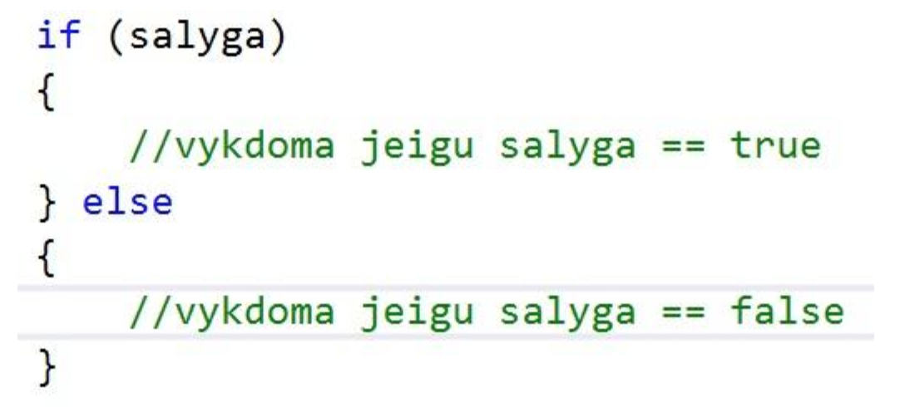
if sąlyga
https://docs.microsoft.com/en-us/dotnet/csharp/language-reference/keywords/if-else

Slide 37
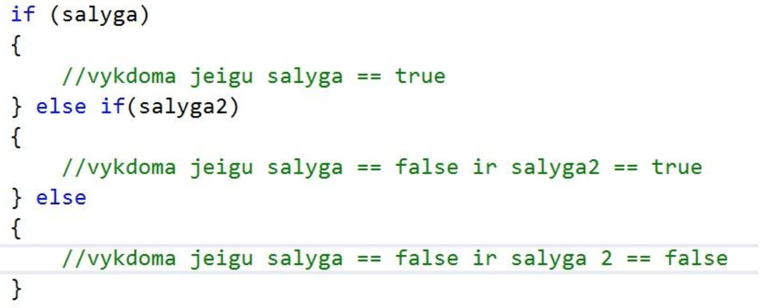
else-if

Slide 38
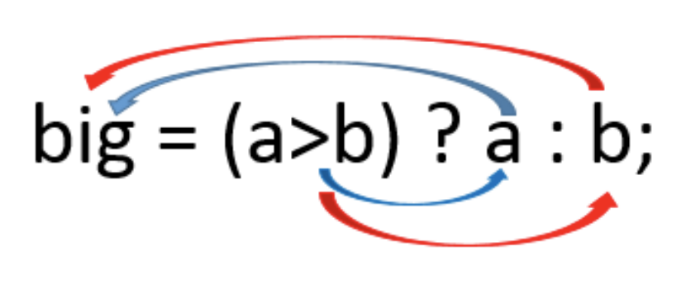
Trinaris (ternary) operatorius
Grąžina reikšmę
Reikia būtinai priskirti
Grąžinamas tipas turi sutapti su
kairėje priskyrimo pusėje esančio
parametro tipu
Sumažina eilučių skaičių
Gali padaryti kodą skaitomesnį
https://docs.microsoft.com/en-us/dotnet/csharp/language-reference/operators/conditional-operator

Slide 39
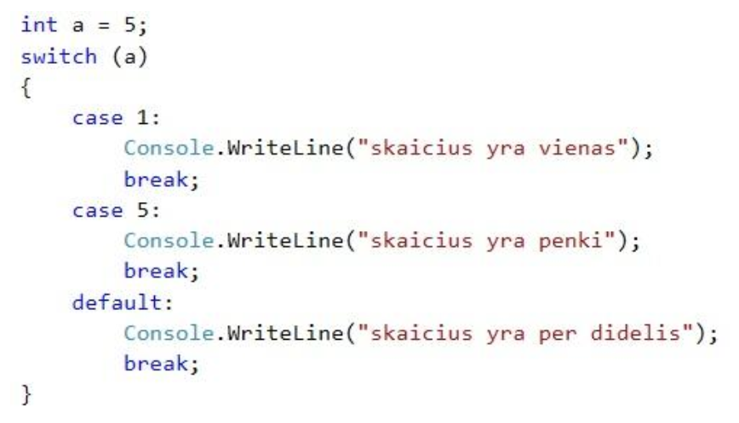
switch
Leidžia patogiau ir greičiau atrinkti norimą rezultatą.
Negalima naudoti operatorių.
break nutraukia ieškojimą.
default leidžia apibrėžti kaip elgtis neapibrėžtais atvejais.
https://docs.microsoft.com/en-us/dotnet/csharp/language-reference/keywords/switch

Slide 40
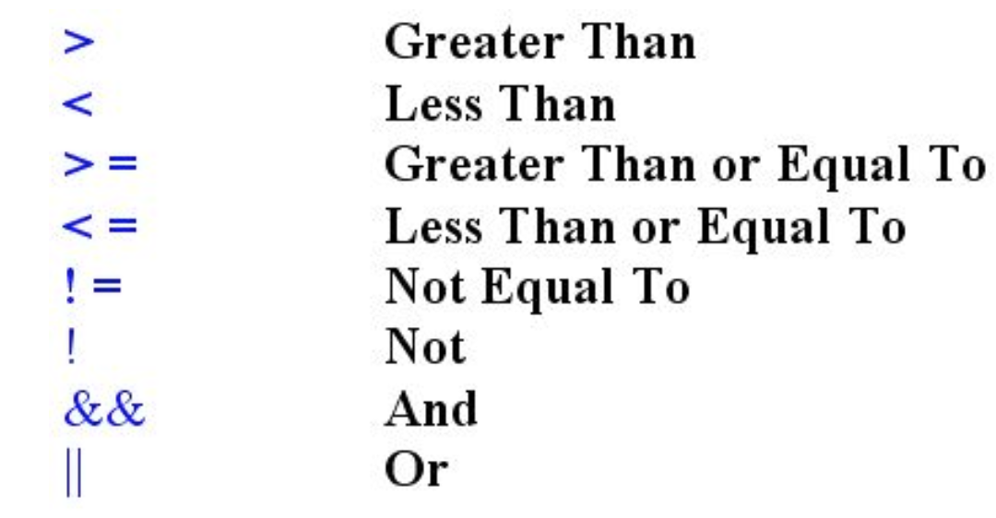
Pagrindiniai operatoriai

Slide 41
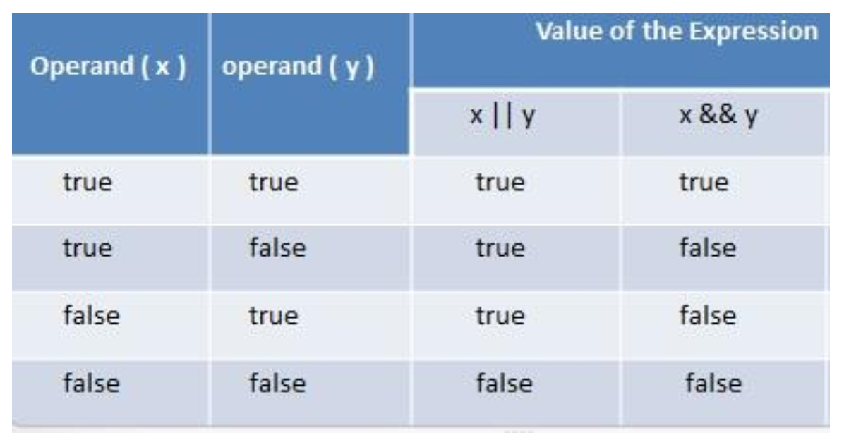
Pagrindiniai operatoriai

Slide 42
Užduotys
Parašyti programą, kuri prašo įvesti du skaičius ir patikrina ar jie lygūs. Rezultatą išvesti tokiu formatu:
“skaičius1 ir skaičius2 yra lygūs/nelygūs”
Parašyti programą, kuri prašo įvesti 3 skaičius ir nustato didžiausią iš jų
Parašyti programą, kuri prašo įvesti mokinio pažymį ir ekrane išspausdina jo apibūdinimą. (10 – puiku, 9-8 – labai gerai, 7-6- gerai, 5 - vidutiniškai, 4 – bent teigiamas, 3-2-1 – labai blogai)

Slide 43
Užduotys
Parašyti programą, kuri nuskaito įvestą skaičių ir patikrintų ar jis yra lyginis ar nelyginis.
Parašyti programą, kuri nuskaito savaitės dienos numerį ir atspausdina jos žodinį pavadinimą ekrane.
Parašyti programą kalkuliatorių, kuri nuskaito 2 skaičius, nuskaito matematinį veiksmą, atlieka veiksmą ir atspausdina rezultatą ekrane tokiu formatu:
“{pirmas skaicius} {matematinis veiksmas} {antras skaičius} = {rezultatas}”

